Slide 1
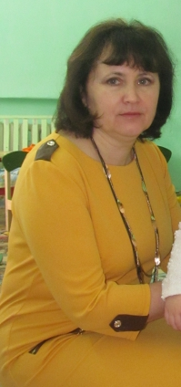
Презентация практических достижений профессиональной деятельности воспитателя
МАДОУ детский сад «Лучик» городского округа город Бор
Хрыкова
Татьяна Викторовна
Стаж работы: 12лет
Профессиональное кредо:
«Уча других, мы учимся сами.» (Л. Сенека)

Slide 2

Тема презентации
Формирование позитивных установок к различным видам труда у детей среднего возраста через игровые приемы.

Slide 3

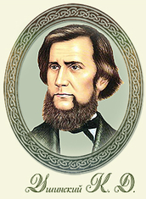
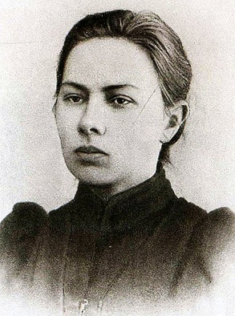
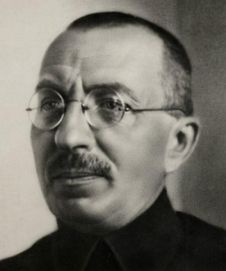






«Условия формирования личного вклада педагога в развитие образования»
Научно-исследовательские условия:
«Воспитание не только должно развивать ум, вооружать знаниями, но и зажечь в человеке жажду серьезного труда, без которой жизнь его не может быть ни достойной, ни счастливой».
К.Д.Ушинский.
Труд– важнейшее средство воспитания, начиная с дошкольного возраста; в процессе его формируется личность ребенка, складываются коллективные взаимоотношения.
Н.К.Крупская.
Макаренко А.С. считал участие детей в трудовых делах семьи - необходимостью, которую ребенок должен сам осознавать.
.
Методические условия:

Slide 4

Актуальность личного вклада
В соответствии с ФГОС трудовое воспитание - одно из важных направлений в работе дошкольных учреждений, главной целью которого является формирование положительного отношения к труду через решение следующих задач:
• формирование позитивных установок к различным видам труда и творчества;
• воспитание ценностного отношения к собственному
труду, труду других людей и его результатам;
воспитание личности ребенка в аспекте труда и творчества.
• развитие творческой инициативы, способности самостоятельно себя реализовать в различных видах труда и творчества.

Slide 5
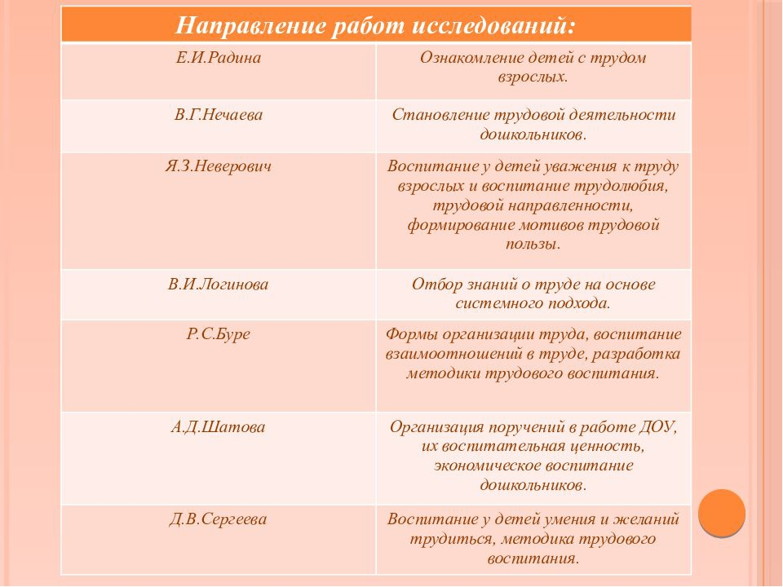
«Теоретическое обоснование личного вклада педагога в развитие образования»

Slide 6
Цели и задачи педагогической деятельности:
Цель: Формирование позитивных установок к различным видам труда у детей среднего возраста через игровые приемы.
Задачи:
Создать условия в группе для формирования трудовых умений и навыков у детей среднего дошкольного возраста.
Способствовать накоплению у детей опыта по ознакомлению с трудом взрослых и воспитание уважение к нему;
Воспитывать общественно - направленные мотивы труда, умений трудиться в коллективе и для коллектива.
Развивать способность практически применять полученные знания.
Организовать конструктивное партнерство семьи, педагогического коллектива и самих детей по трудовому воспитанию.

Slide 7
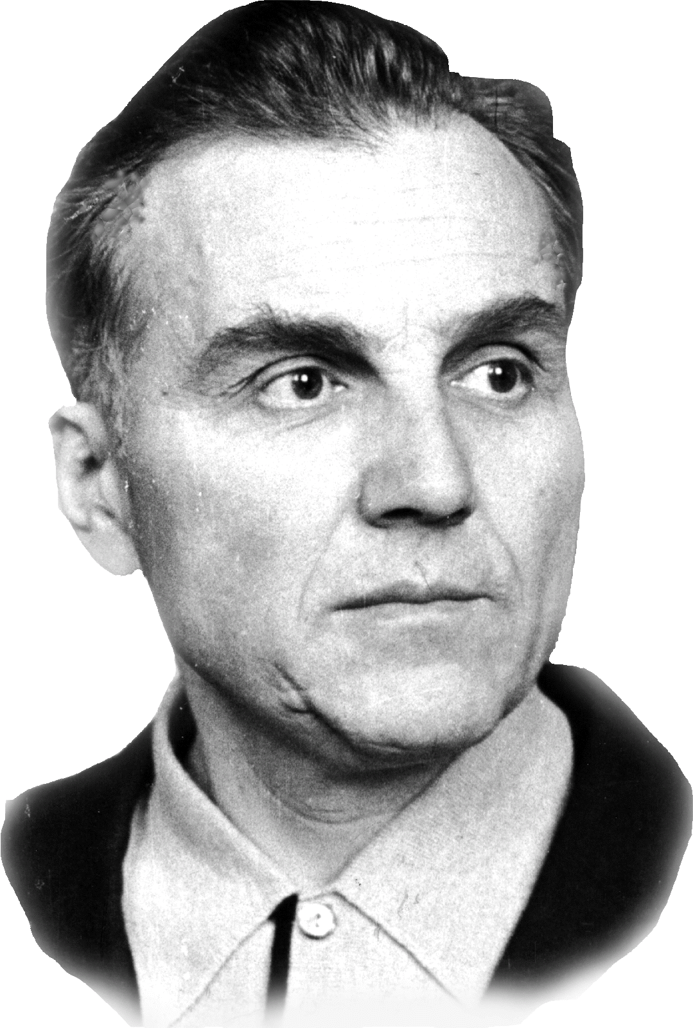
«Ведущая педагогическая идея»
«Радость труда – могучая воспитательная сила»
В.А.Сухомлинский.
Основные принципы организации трудовой деятельности.
принцип гуманности (личностный подход к ребенку);
принцип ненасилия (добровольность участия детей в труде, эмоциональная насыщенность детского труда);
принцип целостности (личность дошкольника рассматривается как целостный феномен, а характер трудовой деятельности дошкольников –многоплановость);
принцип субъективности (субъектно-субъектное взаимодействие педагога с ребенком в процессе приобщения дошкольника к труду).

Slide 8
Деятельностный аспект личного вклада педагога
Средства:
собственная трудовая деятельность детей,
ознакомление с трудом взрослых,
художественные средства.
методы и приёмы:
Создание эмоциональной атмосферы применяется посредством музыки, эмоционального участия взрослых;
Словесные: объяснение, обсуждение способов выполнения действий, оценка;
Наглядные: демонстрация возможных моментов в работе, показ;
Практические: собственно трудовые действия, выполняемые ребенком.
Игровые.

Slide 9
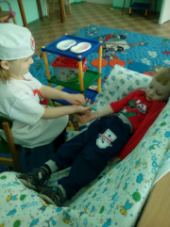
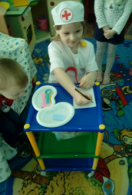
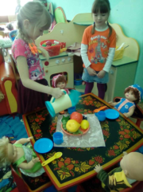
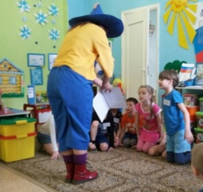
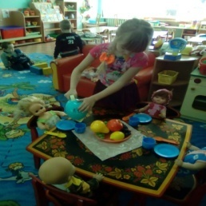
Деятельностный аспект личного вклада педагога
Самообслуживание
Использование игровых приемов
Труд в природе
«Уложим куклу спать»,
«С куклой Соней на прогулку»,
Научим Хрюшу» (любого персонажа)… умываться, одеваться, мыть, поливать и т.д. , «Что нужно Кукле?»,
Помоги Незнайке…. (любому персонажу),
«Что сначала, что потом»,
«Одень Машу»;
Хозяйственно бытовой труд
«Посадка лука»,
«Мы играем цветочки поливаем»,
«Птичья кормушка»,
«Что сначала, что потом»,
«Дежурство в уголке природы»,
«Юные экологи»,
«Прояви заботу»;
«Час обеда подошел»,
«Большая стирка»,
«Прачечная»,
«Столовая»,
«Порядок в игрушках»,
«Дежурство по занятиям»,
«У нас в шкафу порядок»,
«Угадай что я делаю?»,
«Накроем стол для кукол»;
«Мойдодыр в гостях у ребят»;
Навыки культуры быта
«Разговор по телефону»,
«В гостях у матрешки»,
«День рождения Мишки»,
«На празднике елки»,
«День рождения мишки Винни-Пуха»,
«Овощной магазин»,
«Хорошо или плохо»,
«Каждой вещи свое место»,
«Оденемся на прогулку»,
«Моряки»,
«Автобус»,
«Концерт для кукол»,
«Кукольный спектакль», (Карлсона, «Театр»),
«Кукольный театр»;
Ознакомление с трудом взрослых
«Семья»,
«Детский сад»,
«У зубного врача»,
«Угадай, что я делаю»,
« Путаница»,
«Что нужно маме?»,
«Больница»,
«Парикмахерская»,
«Магазин»,
«Салон красоты»,
«Шоферы»;

Slide 10
Деятельностный аспект личного вклада педагога
Этапы работы:
1 этап. Подготовительный
Стартовый мониторинг уровня сформированности трудовых умений и навыков (ООП ДОУ).
Анализ программно- методического обеспечения.
Анкетирование педагогов
2 зтап.
Основной.
Создание предметно- пространственной развивающей среды.
ООД. Совместная и индивидуальная работа.
Открытый показ ООД по формированию трудовых умений и навыков детей с использованием игровых приемов.
Участие в проекте «Бережливый детский сад»
3 этап.
Заключительный.
Итоговый мониторинг.
Представление опыта по теме на педагогическом совете.
Проект «Бережливый детский сад»
.
Наглядная информация,
Тематическое родительское собрание.
Совместные мероприятия (субботники, акции)
Анкетирование родителей
дети
Педа-
гоги
роди-тели

Slide 11
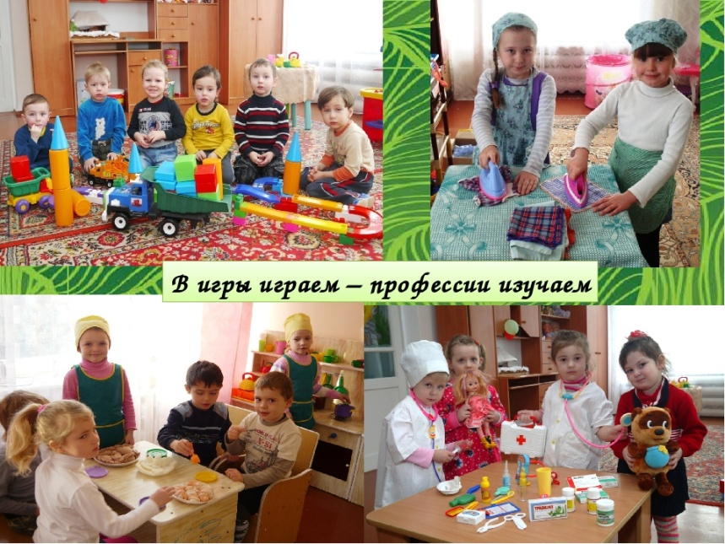
Деятельностный аспект личного вклада педагога.
Руководство трудовой деятельностью с применением игровых приемов.
1. Мотивация. Постановка цели. | 2. Планирование трудовой деятельности | 3. Процесс трудовой деятельности. | 4 .Результат трудовой деятельности.
Мотив- заинтересовывающий момент (Игровой персонаж, игрушка или предложение поиграть в игру.) Цель ставит игровой персонаж («Помочь накрыть на стол, полить цветы и т.п.или игровая задача (дидактические, сюжетно-ролевые игры) | С помощью воспитателя ( персонажа) планируют процесс исполнения работы, намечают основные этапы работы. Распределение ролей, обязанностей. | Трудовые действия, игра. Сотрудничество и взаимопомощь поддерживаются и поощряются педагогом (персона жем). | Показатель завершения работы. Оценка персонажем или педагогом обязательна.

Slide 12
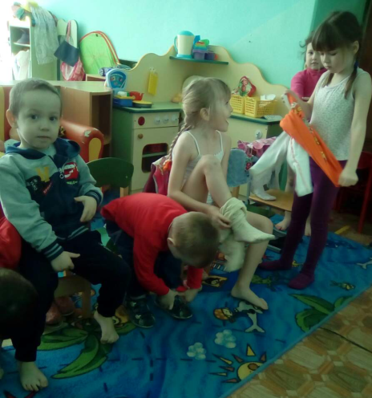
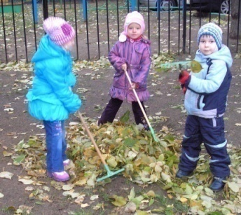
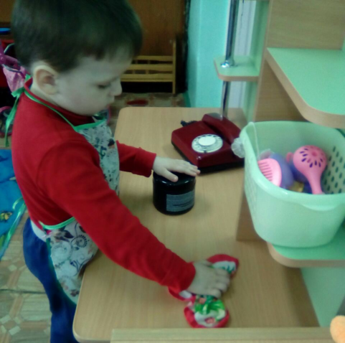
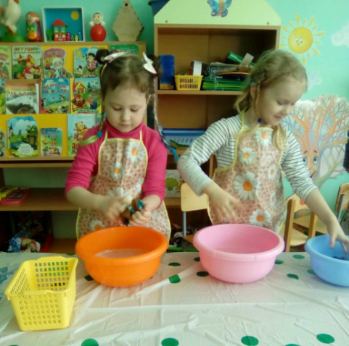
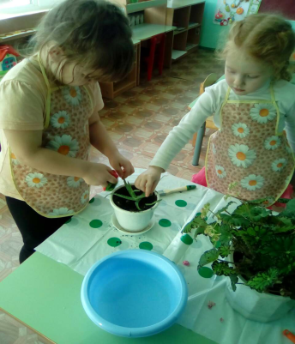
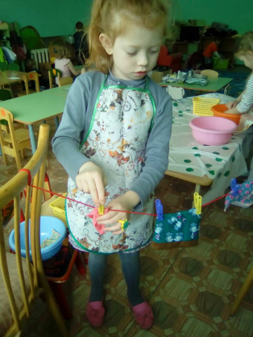
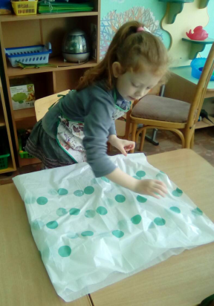
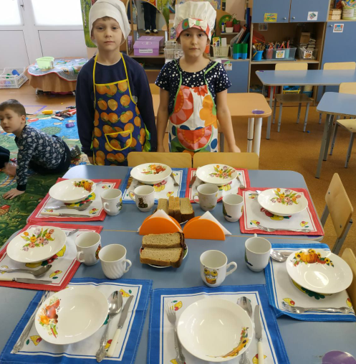
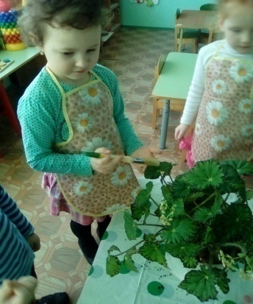
Деятельностный аспект личного вклада педагога.
Формы работы с детьми.
Самообслуживание
Хозяйственно-бытовой
Труд в природе

Slide 13
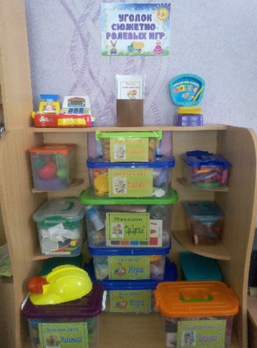
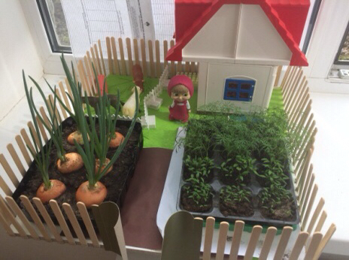
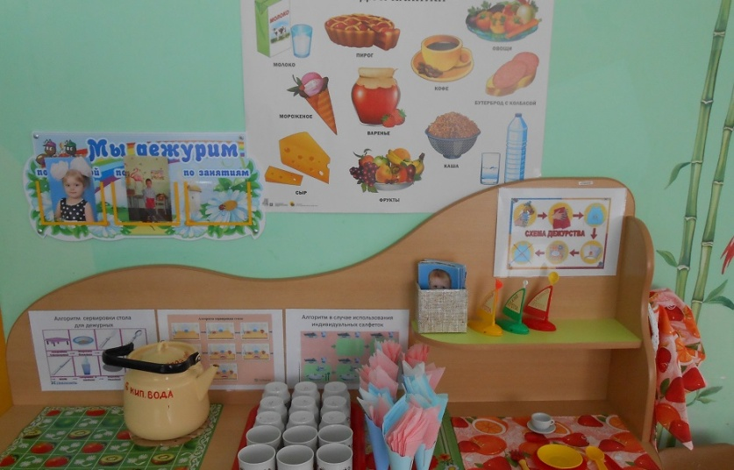
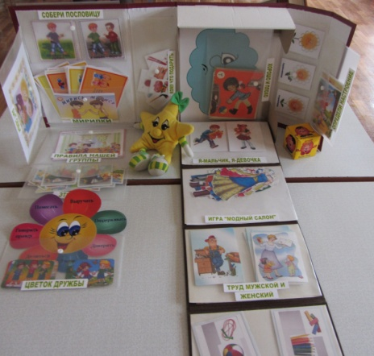
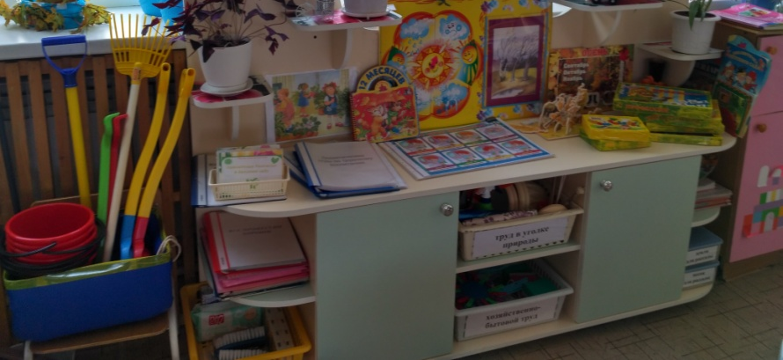
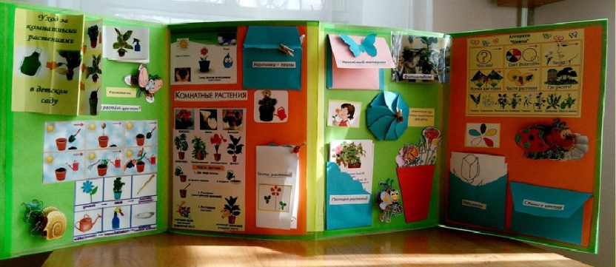
Предметно развивающая среда
Атрибуты к сюжетно ролевым играм
Огород на окне
Уголок дежурных
Лепбуки
Уголок труда (дидактические игры. Альбомы)

Slide 14

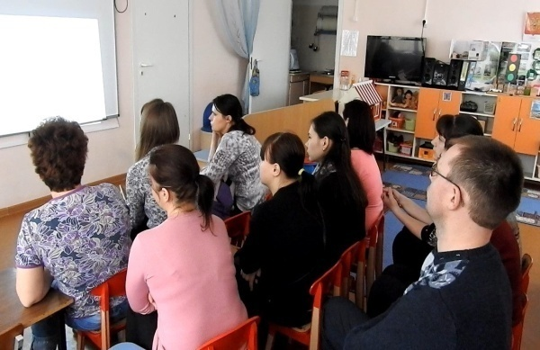
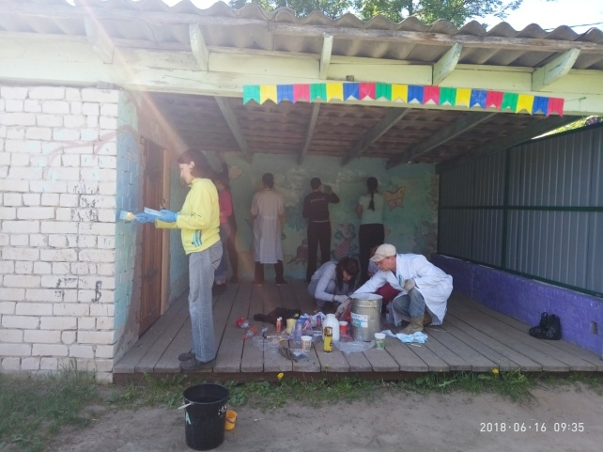
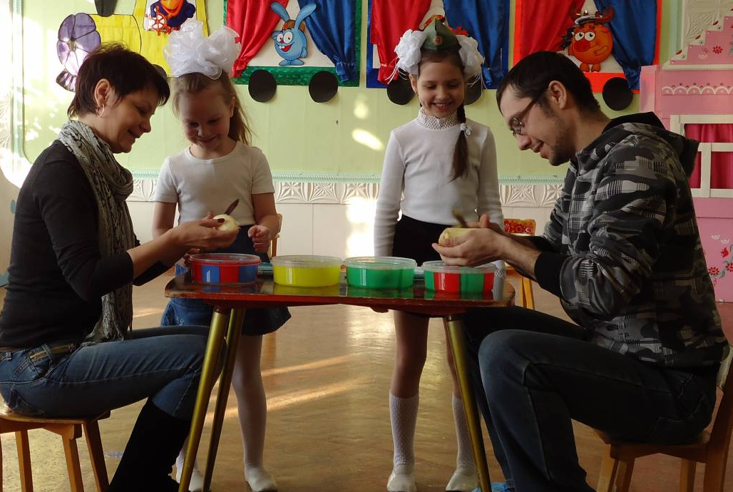
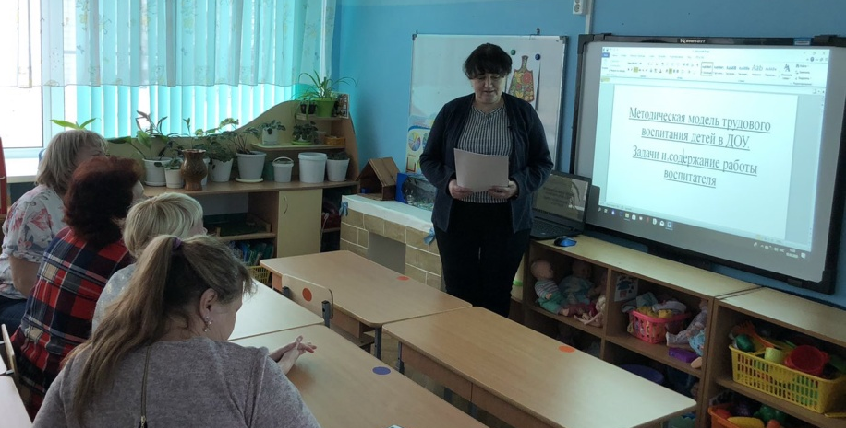
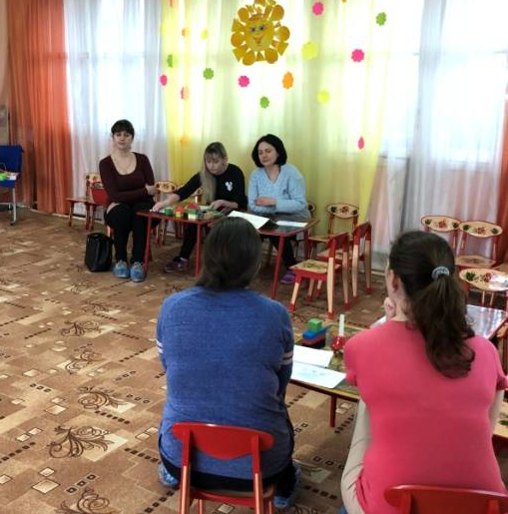
Деятельностный аспект личного вклада педагога в развитие образования
Работа с родителями
Мастер-класс.
Участие в конкурсах.
Совместные мероприятия.
Родительские собрания.
Работа с педагогами.
Мастер-класс
Семинар для педагогов..
Открытый показ ООД.

Slide 15
Результативность профессиональной педагогической деятельности и достигнутые эффекты.
Мониторинг уровня сформированности трудовых умений и навыков
у детей среднего возраста ( ООП ДОУ)
Начало года конец года
Созданы условия в группе для формирования трудовых умений и навыков у детей среднего дошкольного возраста.
Повысилась активность и интерес детей к теме посредством внедрения в образовательный процесс игровых приемов.

Slide 16
Диапазон личного вклада педагога в развитие образования и степень его новизны.
Картотека сюжетно-ролевых и дидактических игр по трудовому воспитанию.
Перспективный план в средней группе по трудовому воспитанию.
Разработка интерактивных дидактических игр по трудовому воспитанию.
Участие в разработке проекта «Бережливый детский сад»

Slide 17
Транслируемость практических достижений.
На уровне ДОУ:
1.Консультации для педагогов и родителей ( на сайте ДОУ).
2. Открытые занятия по «Формирование трудовых умений и навыков использованием игровых приемов».
3. Семинар-практикум для педагогов «Формирование позитивных установок к различным видам труда у детей среднего возраста через игровые приемы.»
4. Участие в педагогических советах.
На федеральном уровне:
Публикация методических разработок на сайте www.maam.ru

Slide 18
Литература:
1.. Бондаренко, Т. М. Приобщение дошкольников к труду. Методическое пособие / Т.М. Бондаренко. - Москва: ИЛ, 2014. 2. Буре, Р. С. Дошкольник и труд. Теория и методика трудового воспитания / Р.С. Буре. - М.: Мозаика-Синтез, 2011. 3.Комарова, Т. С. Трудовое воспитание в детском саду. Программа и методические рекомендации / Т.С. Комарова, Л.В. Куцакова, Л.Ю. Павлова. - Москва: Высшая школа, 2009. 4. Куцакова, Л. В. Трудовое воспитание в детском саду. Для занятий с детьми 3-7 лет / Л.В. Куцакова. - М.: Мозаика-Синтез, 2014. 5. Лабутина, Н.В. Трудовое воспитание дошкольников: методическое пособие для педагога детского сада.. / Н.В. Лабутина, А.А. Иванова, Н.П. Гусева. - Москва: Гостехиздат, 2016. 6. Маханева, М. Д. Учим детей трудиться / М.Д. Маханева, О.В. Скворцова. - М.: Сфера, 2012. 7. Нравственно-трудовое воспитание в детском саду. - М.: Просвещение, 1987. . 8. Шорыгина, Т. А. Трудовые сказки. Беседы с детьми о труде и профессиях / Т.А. Шорыгина. - М.: Сфера, 2014. .

Slide 19
Спасибо за внимание!

